Slide 1
Energetyka cieplna - oferta dla Pakietu
Bogusław Regulski
Wiceprezes Zarządu
Warszawa, 18 października 2018

Slide 2
Ciepłownictwo w Europie generalnie *
Sektor ogrzewania i chłodzenia jest największym sektorem obszaru energetycznego UE. Jego udział w zużyciu energii końcowej wynosi około 50% .
Około 75% energii zużywanej przez ten sektor energetyczny wciąż pochodzi z paliw kopalnych (prawie połowa z gazu).
Sektor ogrzewania i chłodzenia (szczególnie systemy ciepłownicze) oraz system elektroenergetyczny mogą być dla siebie wsparciem w działaniach na rzecz poprawy efektywności energetycznej i zmniejszenia emisji CO₂.
* COM(2016) 51 KOMUNIKAT KOMISJI DO PARLAMENTU EUROPEJSKIEGO, RADY, EUROPEJSKIEGO KOMITETU EKONOMICZNO-SPOŁECZNEGO I KOMITETU REGIONÓW Strategia UE w sprawie ogrzewania i chłodzenia

Slide 3
Pakiet Zimowy pod hasłem: Czysta energia dla Europejczyków Obszary regulacyjne dotyczące ciepłownictwa
Dyrektywa o odnawialnych źródłach energii
1
Dyrektywa o efektywności energetycznej
2
Dyrektywa w sprawie efektywności energetycznej budynków
3

Slide 4
Najważniejszy cel dla ciepłownictwa – znacząca poprawa jakości ciepła w oparciu o OZE
Preferencje dla rozwoju efektywnych systemów ciepłowniczych
1
Coroczny wzrost udziału OZE od 2021 po 1,3% rocznie
2
Ciepło odpadowe z przemysłu i energia z odpadów
3
Wzrost roli odbiorcy ciepła – prawo żądania dostaw ciepła z OZE
4

Slide 5
Druga noga ciepłownictwa - jakość rynku ciepła
Budynki prawie i zero energetyczne – minimalne wymagania energetyczne Ep
Dekarbonizacja budynków – jakakolwiek energia ale bez CO2
Inteligentne budynki – liczniki, automatyka, monitoring
Powszechne obowiązki informacyjne wobec konsumentów ciepła

Slide 6
Obok Pakietu - perspektywa UE w obszarze ochrony środowiska
Redukcja emisji CO2 na bazie stałego przydziału darmowych uprawnień do emisji w latach 2021-2030 na poziomie 30% zapotrzebowania według benchmarku gazowego
Wysokie wymagania ochrony powietrza – BAT, MCP

Slide 7
Wielkość rynku ciepła w Polsce – skala wyzwań*
Wyszczególnienie | PJ | TWh
Gospodarstwa domowe nie przyłączone do sieci ciepłowniczej | 401 | 111
Rolnictwo | 55 | 15
Sieci ciepłownicze | 256 | 71
Przemysł | 240 | 67
Usługi | 21 | 6
Razem | 973 | 270
* Analiza krajowego potencjału ciepłownictwa i chłodnictwa – Instytut Badań Stosowanych Politechniki Warszawskiej - 2017

Slide 8
Aspekt energetyczny i ekologiczny - struktura paliwowa produkcji ciepła systemowego w Polsce* - wyzwanie jakościowe!!
*Źródło: Energetyka cieplna w liczbach 2017 - URE

Slide 9
Aspekt energetyczny - efektywność produkcji ciepła - pochodzenie ciepła dostarczonego do sieci ciepłowniczych w Polsce*
* Na podstawie URE 2017 w korelacji z danymi IGCP

Slide 10
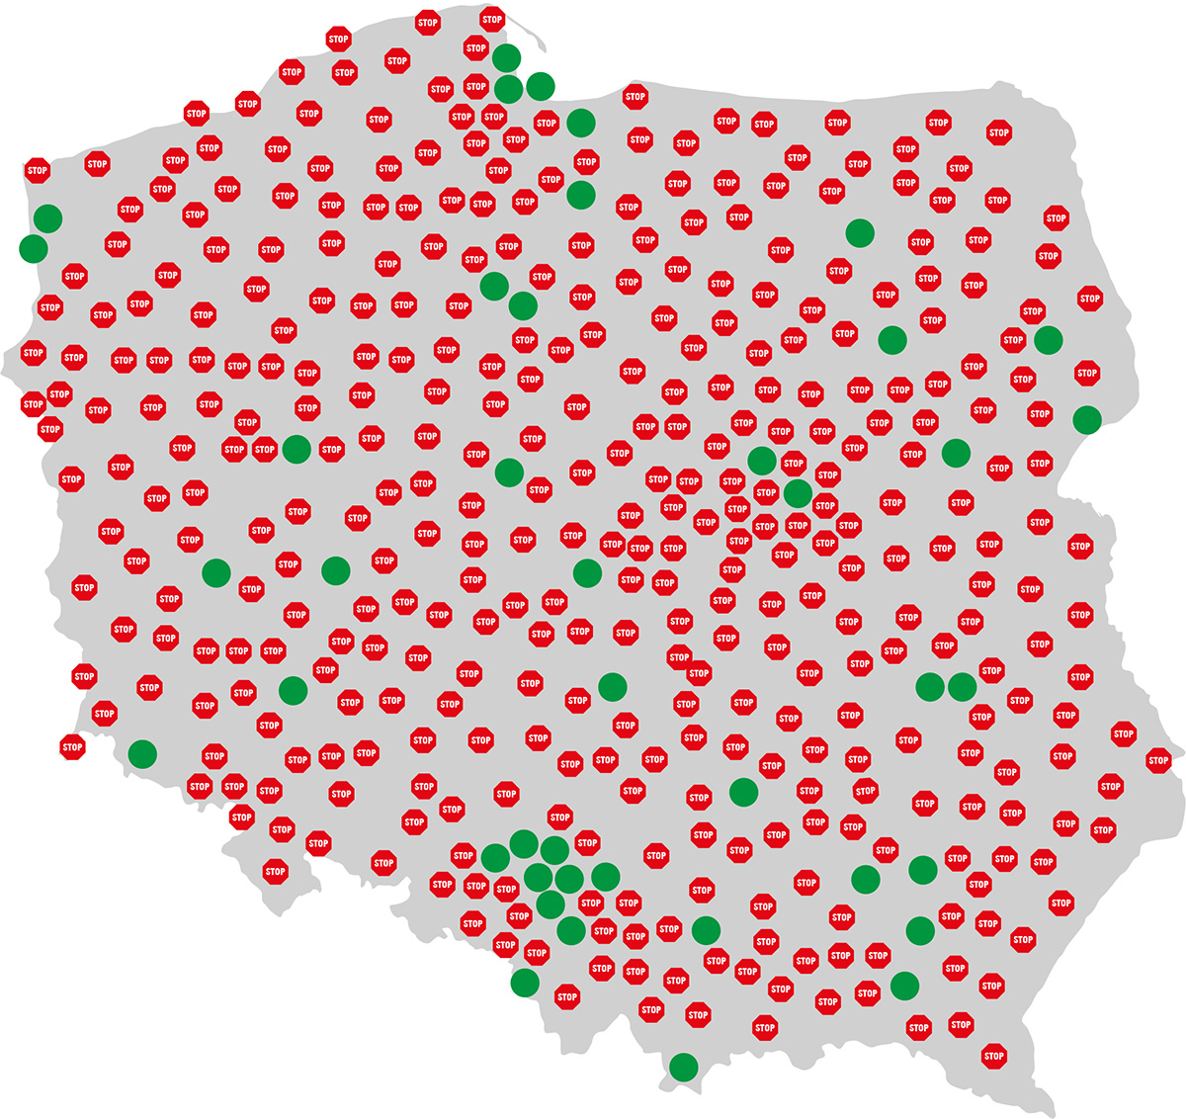
Efektywne systemy ciepłownicze w Polsce – stan na dzisiaj - 83% nie spełnia tego kryterium Kierunek: osiągnięcie 100%

Slide 11
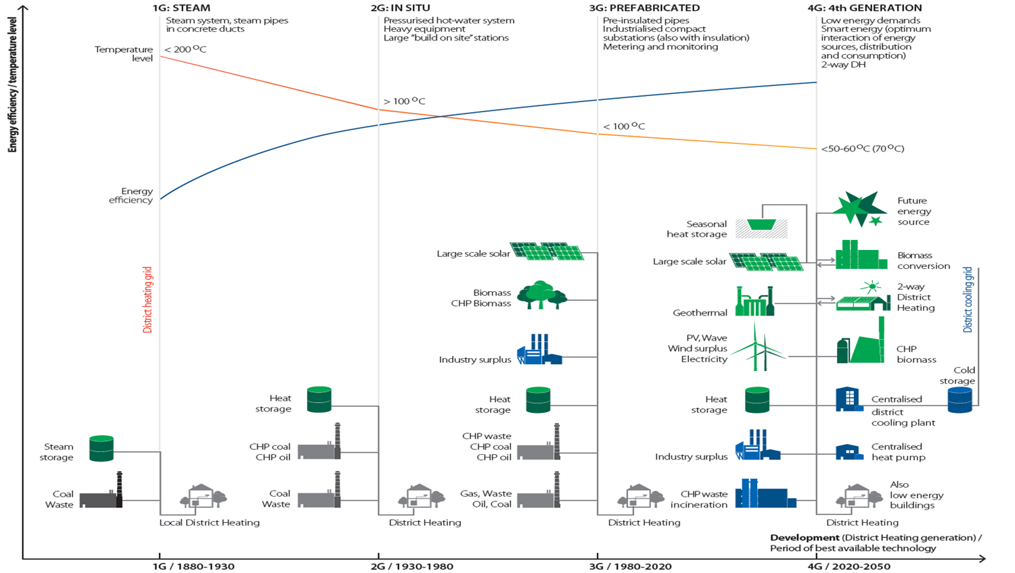
Model transformacji ciepłownictwa systemowego – to wszystko przed nami

Slide 12
Dziękuję za uwagę

